Slide 1
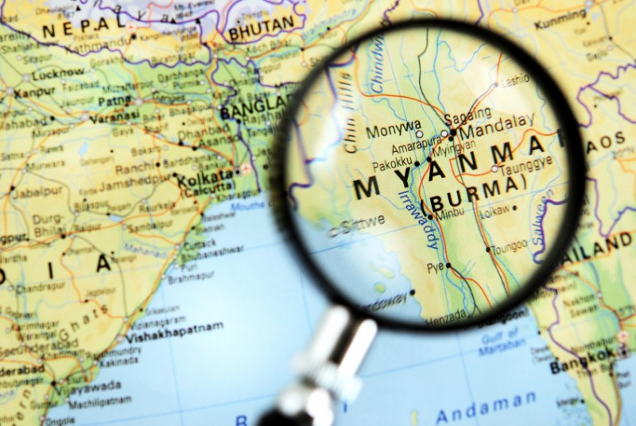
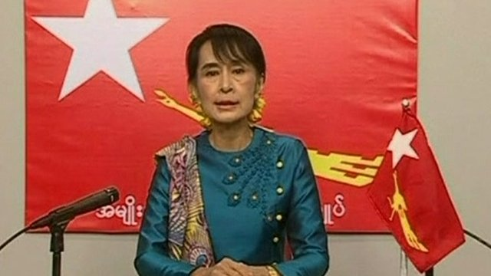
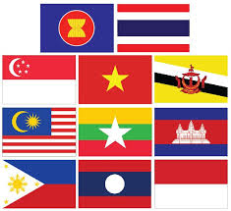
ความสัมพันธ์จีน - เมียนมา: แนวโน้มการลงทุนจากต่างประเทศ
สมาน เหล่าดำรงชัย
สถาบันเอเชียศึกษา
จุฬาลงกรณ์มหาวิทยาลัย
26 เมษายน 2559

Slide 2
ภูมิหลังและสถานการณ์ความสัมพันธ์จีน – เมียนมา
นับตั้งแต่รัฐบาลทหารเมียนมาสมัยนายพลเนวิน เป็นต้นมา จนถึงนายพลเต็งเส่ง
รัฐบาลทหารพม่าถูกบอยคอตจากโลกตะวันตก จึงมีนโยบายปิดประเทศ และจีนให้การสนับสนุนทั้งเงินทุนและการสร้างสาธารณูปโภคขั้นพื้นฐานต่างๆ ได้แก่ ถนน ทางรถไฟ สร้างเขื่อนเพื่อผลิตไฟฟ้าพลังน้ำ สร้างท่อส่งก๊าซธรรมชาติและน้ำมันไปยังประเทศจีน สัมปทานการทำเหมืองแร่ การทำไม้
เพื่อเดินหน้านโยบายของรัฐบาลจีน “มุ่งใต้ออกสู่มหาสมุทรอินเดีย”ทำให้จีนต้องสร้างความสัมพันธ์ที่ดีและทุ่มเงินลงทุนจำนวนมากกับรัฐบาลเมียนมา

Slide 3
ปัญหาอุปสรรคต่อความสัมพันธ์จีน – เมียนมา
การเปลี่ยนผ่านรัฐบาลจากนายพลตันฉ่วย สู่นายพลเต็งเส่ง ซึ่งถูกกดดันจากภาคตะวันตก และสมาชิกอาเซียนให้มีการคืนอำนาจสู่ประชาชน และให้มีการเลือกตั้งทั่วไป หลังการประกาศให้มีการเลือกตั้งในปลายปี 2015 ทำให้นานาชาติให้ความสนใจในการลงทุนในเมียนมา และรัฐบาลเมียนมาสมัยเต็งเส่งเริ่มเปิดการค้าเสรีมากขึ้นในระดับเบื้องต้น ทำให้รัฐบาลเมียนมาหันไปพึ่งพาจีนน้อยลง แต่อย่างไรก็ตามความสัมพันธ์ระหว่างจีนกับเมียนมาก็ยังคงเดิม
ปัญหาชนกลุ่มน้อย “โกกาง (GoGang)”
การให้สิทธิมนุษยชนและเสรีภาพกับประชาชนมากขึ้น ทำให้เกิดการต่อต้านโครงการต่างๆที่ทำร่วมกับจีน

Slide 4
โครงการของต่างชาติที่ลงทุนในประเทศเมียนมา
ประเทศไทย:
โครงการโครงการท่าเรือน้ำลึกและเขตเศรษฐกิจพิเศษทวาย
โครงการด้านพลังงานที่ไทยเข้าไปลงทุนในพม่า และวางแผนรับซื้อไฟฟ้ามี 3 โครงการหลัก คือ
2.1 โครงการเขื่อนสาละวิน ประกอบด้วย เขื่อนฮัตจี (1,360 เมกะวัตต์ - รัฐกะเหรี่ยง) และ เขื่อนมายตง (หรือเขื่อนท่าซาง เดิม 7,110 เมกะวัตต์ - รัฐฉาน)
2.2 โครงการโรงไฟฟ้าถ่านหินมาย-กก (405 เมกะวัตต์ - รัฐฉาน)
2.3 โครงการโรงไฟฟ้าถ่านหินทวาย ภายใต้โครงการท่าเรือน้ำลึกและเขตนิคมอุตสาหกรรมทวาย (1,800-4,000 เมกะวัตต์ - แคว้นตะนาวศรี)

Slide 5
ประเทศจีน
สำเร็จ
โครงการท่อส่งก๊าซและน้ำมันฉ่วยแก๊ส (Shwe Gas) รัฐอาระกัน เป็นโครงการก่อสร้างส่งก๊าซและน้ำมันจากเมืองจ๊อกผิ่ว รัฐอาระกัน ภาคตะวันตกของพม่า ผ่านรัฐฉานเข้าสู่เมืองคุนหมิง ประเทศจีน
โรงงานไฟฟ้าและเหมืองถ่านหินทีจิต ทางตอนใต้ของรัฐฉาน
ไม่สำเร็จ
เส้นทางรถไฟจอก์พยู-คุนหมิง
เขื่อนมี๊ตโสน (Myitsone)
เหมืองทองแดง Latpadantaung ณ เมืองโมนีวา (Monywa) แห่งภาคสะกาย (Sagaing)
สาเหตุ: ประชาชนประท้วง เนื่องจากทำลายสิ่งแวดล้อมและไร้ที่ทำกิน

Slide 6
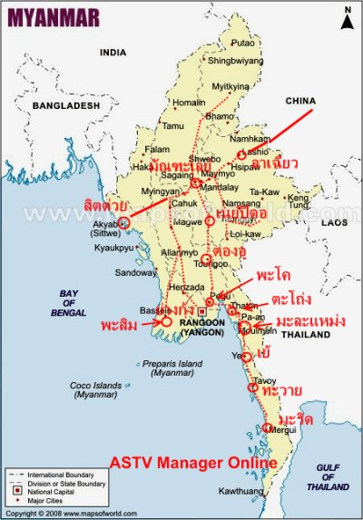
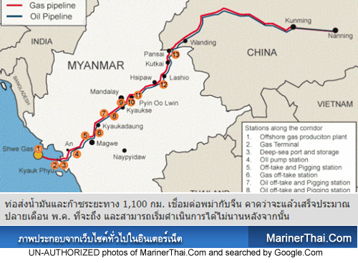
โครงการรถไฟและท่อส่งก๊าซและน้ำมันของจีนในพม่า

Slide 7
แนวโน้มการลงทุนจากต่างประเทศในอนาคต

Slide 8
รูปแบบการลงทุนที่ได้รับอนุญาตจากรัฐบาลพม่า
การลงทุนที่ชาวต่างชาติสามารถถือหุ้นได้ 100% •
การร่วมทุน :
การร่วมลงทุนกับหน่วยงานต่างๆของรัฐบาลพม่าได้ไม่น้อยกว่า 35%
การร่วมลงทุนกับเอกชนพม่า โดยนักลงทนุต่างชาติจะต้องลงทุนไม่น้อยกว่า 35%

Slide 9
เหตุผลที่แนวโน้มการลงทุนของต่างชาติในเมียนมาสูงขึ้น
ทรัพยากรและวัตถุดิบในเมียนมายังมีอยู่มากได้แก่ ป่าไม้ ก๊าซ น้ำมันและแร่ธาตุต่างๆ
อัตราค่าจ้างขั้นต่ำอยู่ในระดับต่ำ ปัจจุบันเมียนมามีอัตราค่าจ้างขั้นต่ำอยู่ที่ 110 บาทต่อวัน แต่ข้อเสียคือ แรงงานทักษะต่ำ ต้องลงทุนมากในการฝึกอบรม
โลจิสติกด้านภูมิศาสตร์ของประเทศที่อยู่ระหว่างหลายประเทศในด้านตะวันออกและตะวันตก สามารถเชื่อมโยงขนส่งสินค้าได้สะดวกขึ้น
นโยบายส่งเสริมการลงทุนที่ยกเว้นภาษีหลายด้านที่จูงใจนักลงทุนต่างชาติเข้าไปลงทุน

Slide 10
ธุรกิจที่น่าลงทุนและมีแนวโน้มมากขึ้นในเมียนมา
บริการการเงินและการธนาคาร
คลื่นความถี่ เครือข่ายและการบริการด้านโทรคมนาค
อุตสาหกรรมสิ่งทอและเครื่องนุ่งห่ม
โรงแรมและการท่องเที่ยว - บริการท่องเที่ยว
อุตสาหกรรมก่อสร้าง
อุตสาหกรรมเฟอร์นิเจอร์
เกษตรและประมง

Slide 11
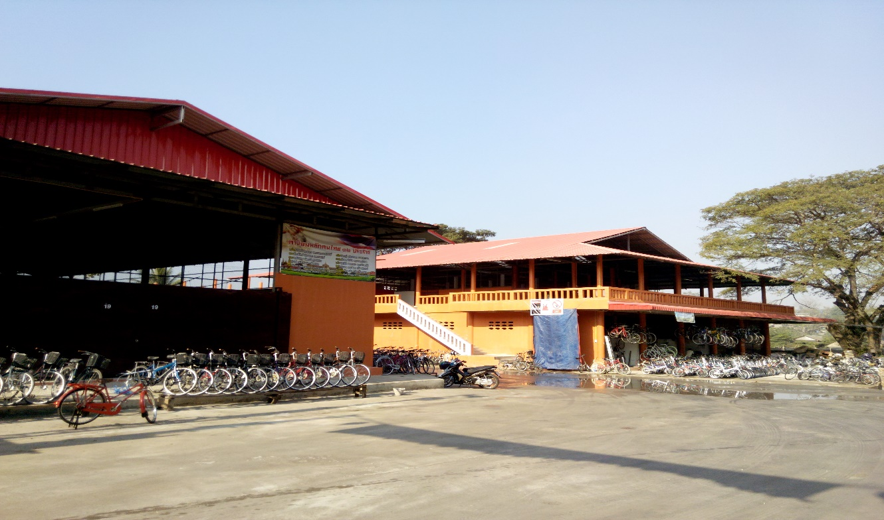
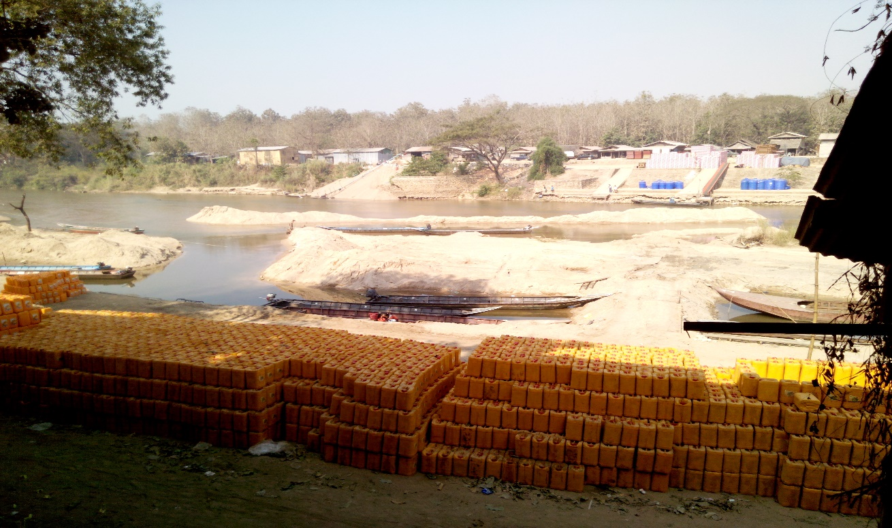
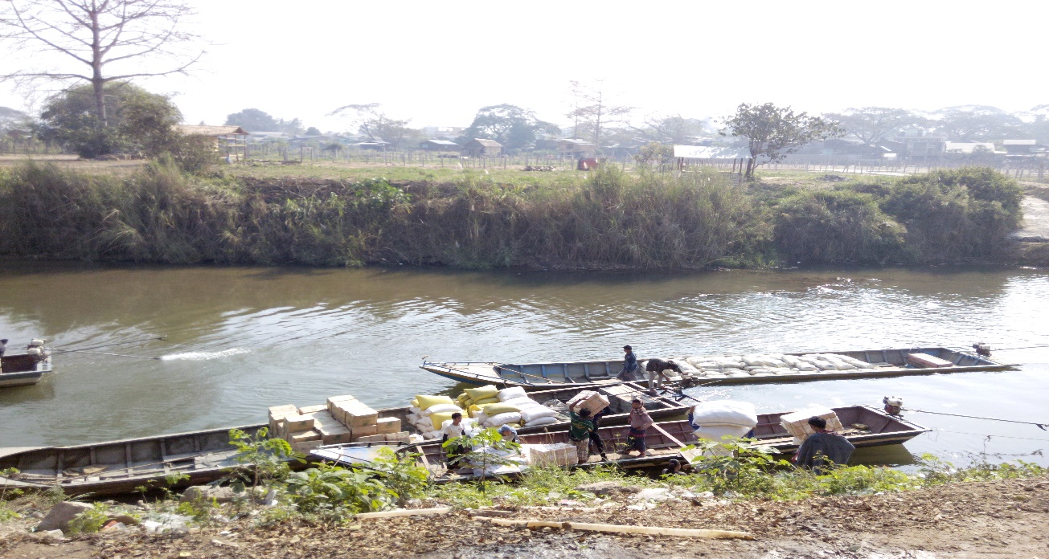
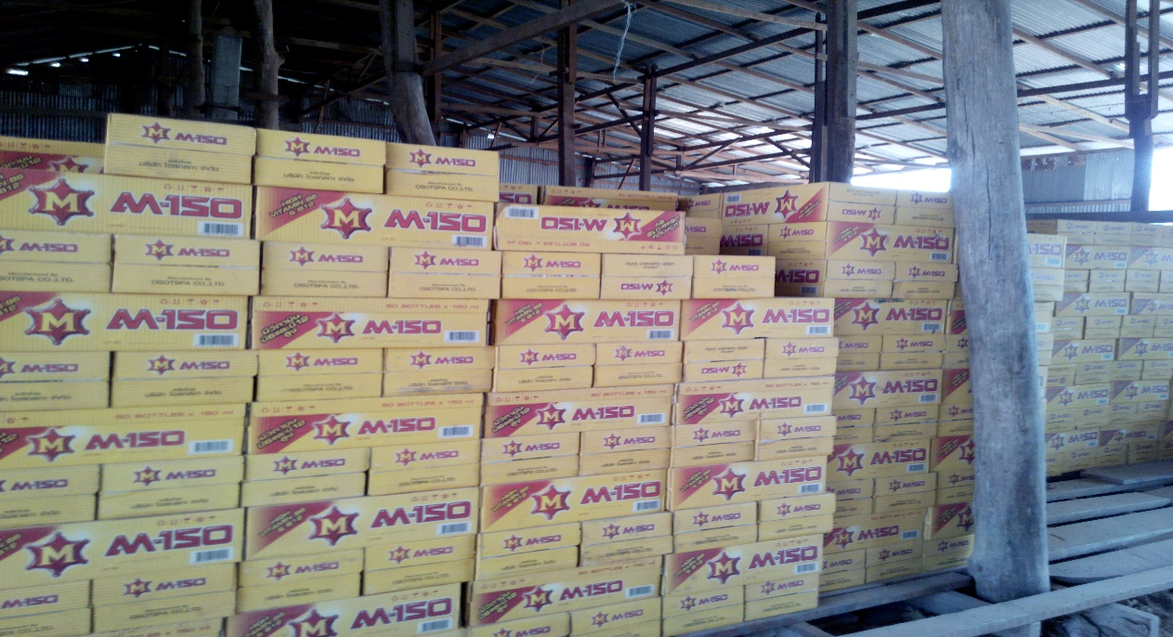
สินค้าจากไทย – ญี่ปุ่นในเขตชายแดนไทย - เมียนมา

Slide 12
เมื่อวันที่ 24 เมษายน 2559 ที่ผ่านมาอองซานซุจีแถลงนโยบาย
“เน้นการพัฒนาเศรษฐกิจและสังคมโดยมีประชาชนเป็นศูนย์กลาง”
สอดคล้องกับยุทธศาสตร์ของ ASEAN Community
“ยึดประชาชนเป็นศูนย์กลาง”

Slide 13
ขอบคุณครับ

